Slide 1
GetMatch
Luquenia Galiano: 20210451
Paulino Muya: 20220119
Alano Baptista:

Slide 2
Objectivos
Com a nossa aplicação pretendemos principalmente criar uma maneira onde os utilizadores consigam organizar jogos com vários participantes de forma mais eficiente, organizada e simples, outro dos nossos objetivos e dar oportunidade aos utilizadores a poderem participar em jogos com utilizadores que não conheçam, pois nem sempre e possível organizar um jogo com amigos ou colegas.

Slide 3
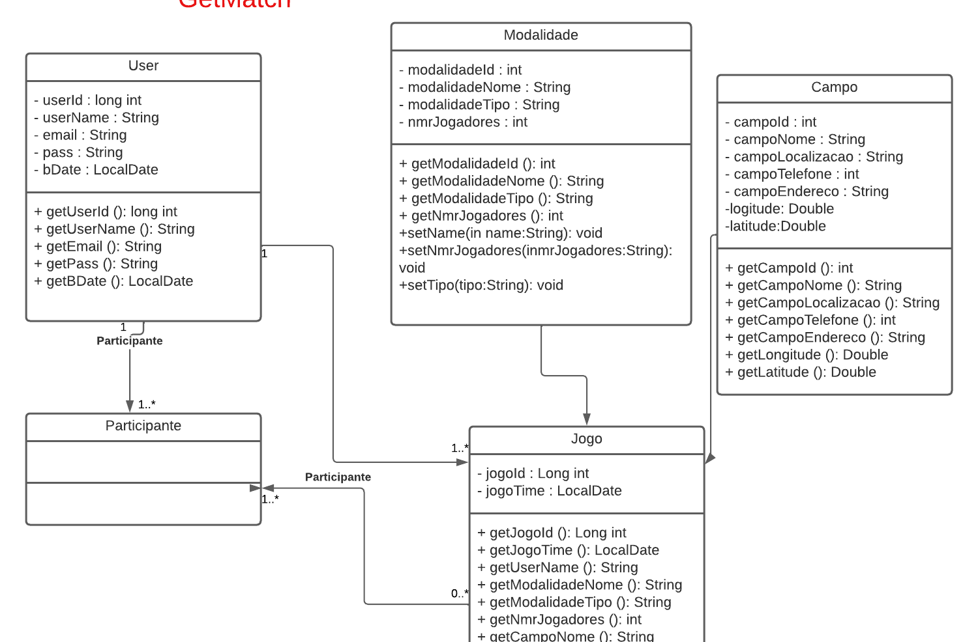
Diagram de Classe

Slide 4
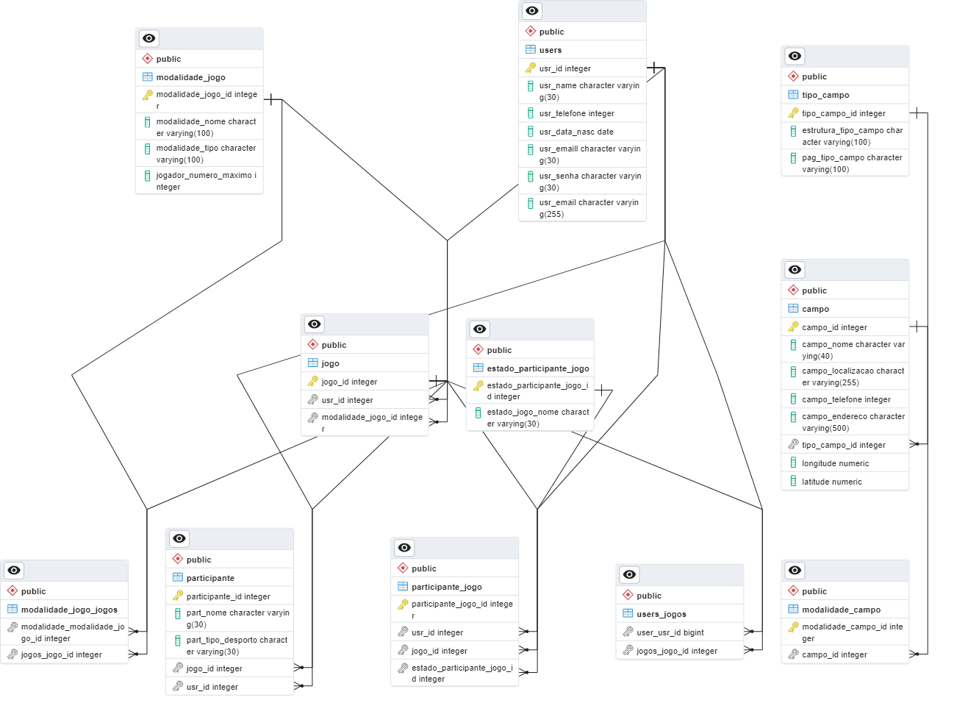
Diagrama Entidade Relacionamento

Slide 5
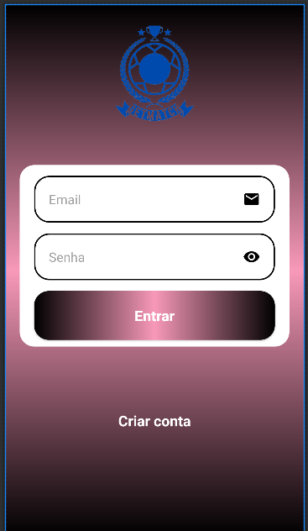
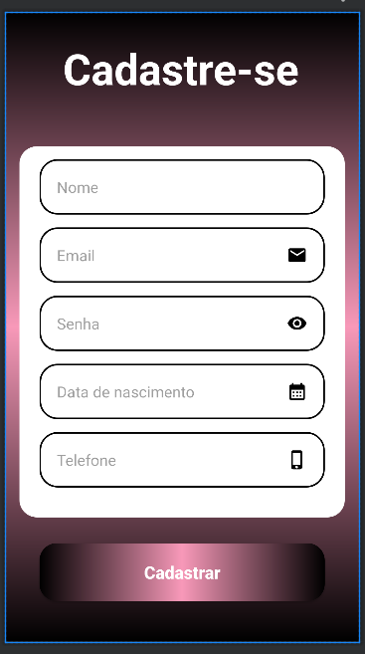
Aplicação
Login
Cadastro

Slide 6
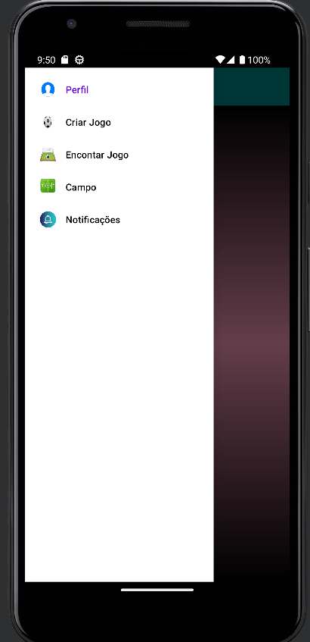
Tela principal
Menu

Slide 7
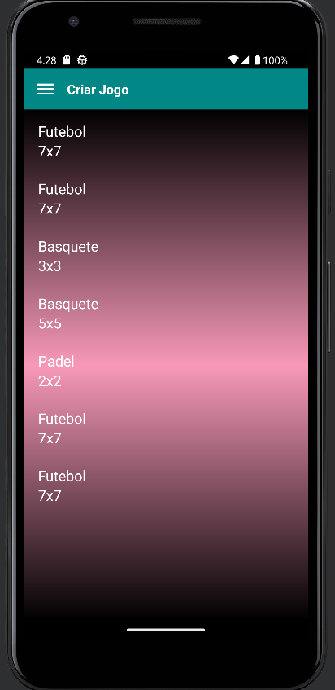
Jogos
Lista de Jogos

Slide 8
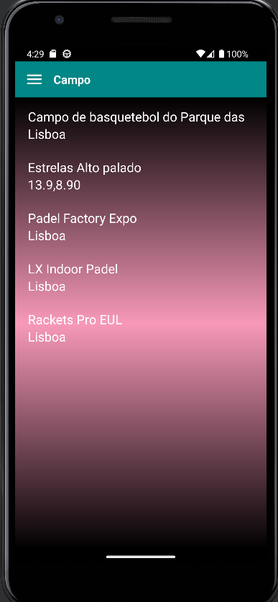
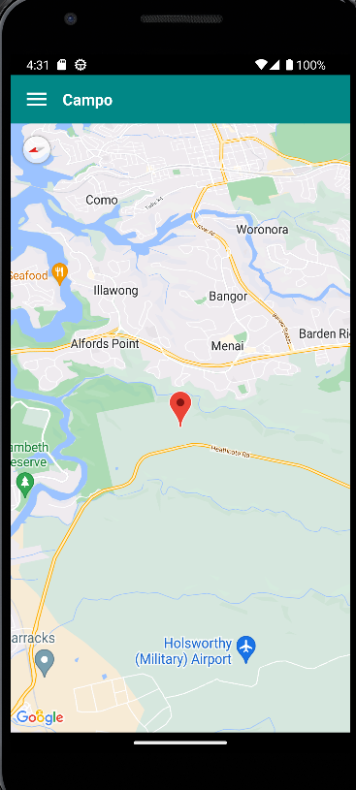
Campos
Lista dos campos
Campo específico no mapa

